Slide 1


第 3 章 组合逻辑电路
3.1 组合逻辑电路的分析与设计
3.2 常用组合逻辑功能部件
3.3 组合逻辑电路的竞争与冒险

Slide 2
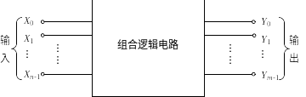
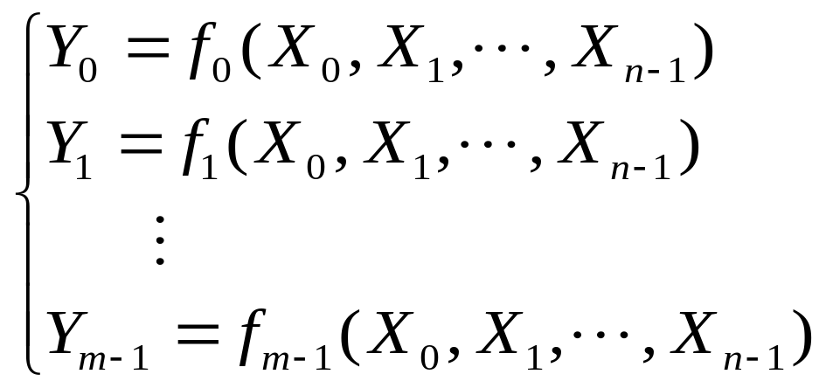
3.1 组合逻辑电路的分析与设计
组合电路：输出仅由输入决定，与电路当前状态无关；电路结构中无反馈环路（无记忆）。

Slide 3
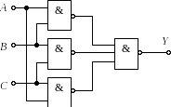




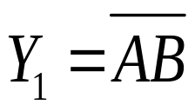
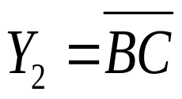
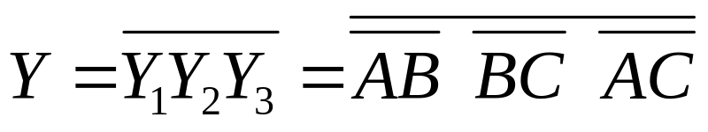
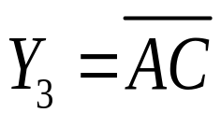

3.1.1 组合逻辑电路的分析
逻辑图
从输入到输出逐级写出
1
逻辑表达式
1
化简
2
最简与或表达式
2

Slide 4

最简与或表达式
3
3
当输入A、B、C中有2个或3个为1时，输出Y为1，否则输出Y为0。所以这个电路实际上是一种3人表决用的组合电路：只要有2票或3票同意，表决就通过。
真值表
4
4
电路的逻辑功能

Slide 5
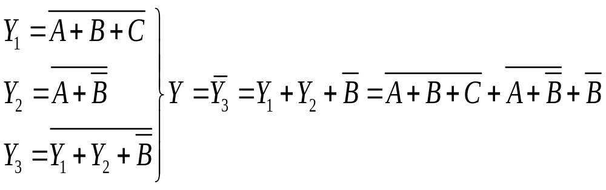
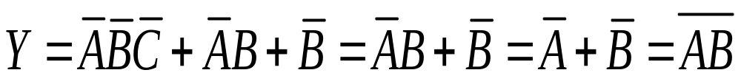
例：
逻辑图
逻辑表达式
最简与或表达式

Slide 6
电路的逻辑功能
电路的输出Y只与输入A、B有关，而与输入C无关。Y和A、B的逻辑关系为与非运算的关系。

Slide 7
3.1.2 组合逻辑电路的设计
例1
设计一个三人表决逻辑电路，要求: 三人A、B、C各控制一个按键，按下为“1”，不按为“0”。多数（≥2）按下为通过。通过时Y＝1，不通过Y＝0。用与非门实现。
+5V
A
要设计的逻辑电路
B
Y
C

Slide 8
1、列真值表
2、用卡诺图化简
A B C Y
0 0 0 0
0 0 1 0
0 1 0 0
0 1 1 1
1 0 0 0
1 0 1 1
1 1 0 1
1 1 1 1
BC
A
00
01
11
10
0
0
0
1
0
1
0
1
1
1
AC
BC
AB
3、 写出最简“与或”式
Y= AC + BC + AB

Slide 9
4、用与非门实现逻辑电路
Y=AB +AC +BC = AB • AC • BC
A
&
B
&
&
&
Y
C
&

Slide 10
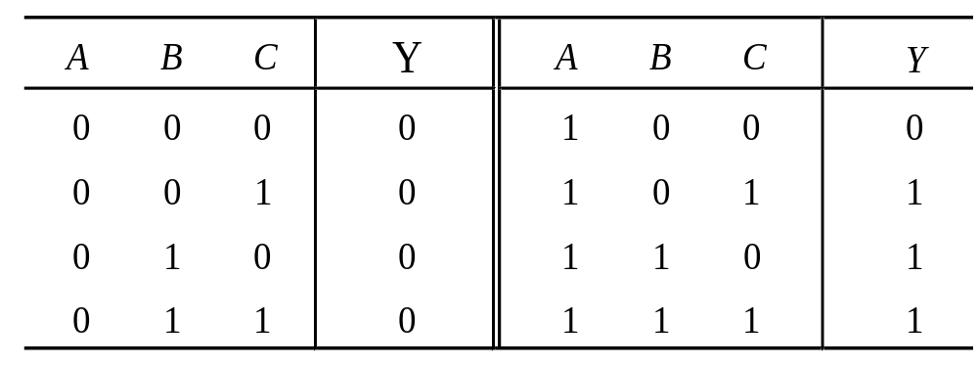
例2：用与非门设计一个举重裁判表决电路。设举重比赛有3个裁判，一个主裁判和两个副裁判。杠铃完全举上的裁决由每一个裁判按一下自己面前的按钮来确定。只有当两个或两个以上裁判判明成功，并且其中有一个为主裁判时，表明成功的灯才亮。
电路功能描述
1
穷举法
设主裁判为变量A，副裁判分别为B和C；表示成功与否的灯为Y，根据逻辑要求列出真值表。
1
真值表
2
2
逻辑表达式

Slide 11
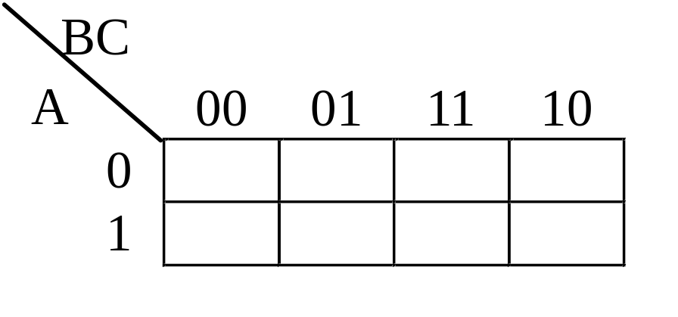
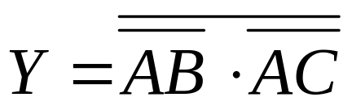
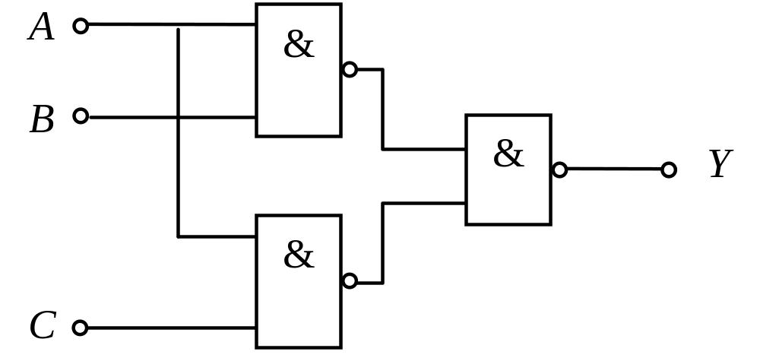
3
3
卡诺图
化简
4
1
1
1
最简与或表达式
化简
4
5
Y=
AC
+AB
5
6
逻辑变换
6
逻辑电路图

Slide 12
练习题：
设计3位二进制转换为3位循环码的电路。

